Slide 1
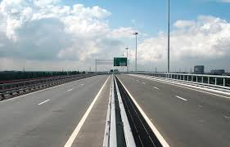
Инновационные технологии, реализующие систему управления состоянием автомобильных дорог государственной компании «Автодор» на основе оценки остаточного ресурса дорожных конструкций С.К. Илиополов профессор, д-р техн. наук

Slide 2
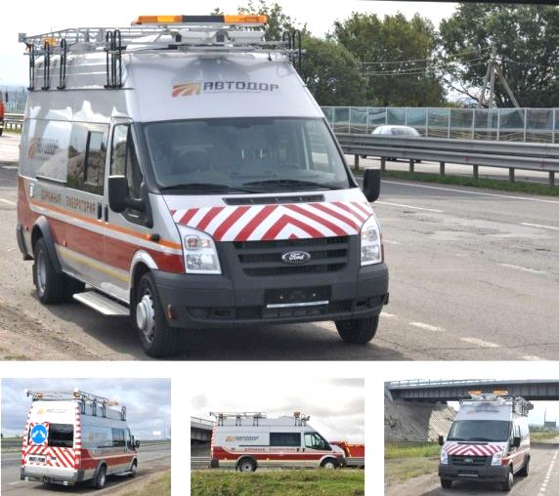
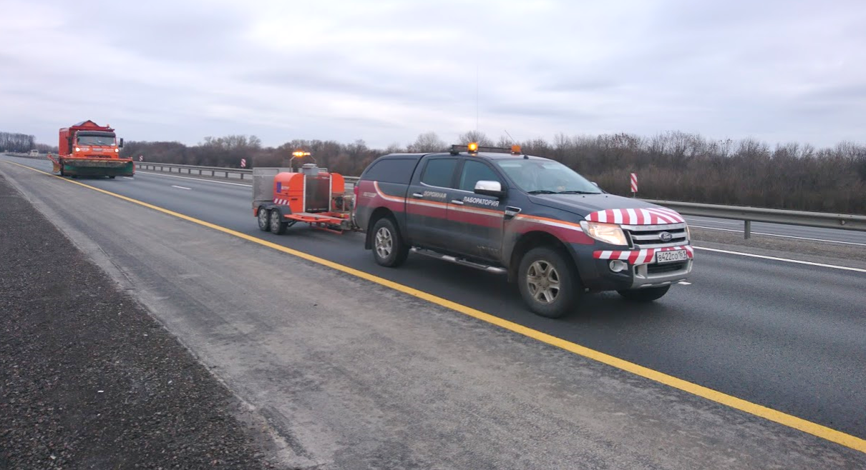
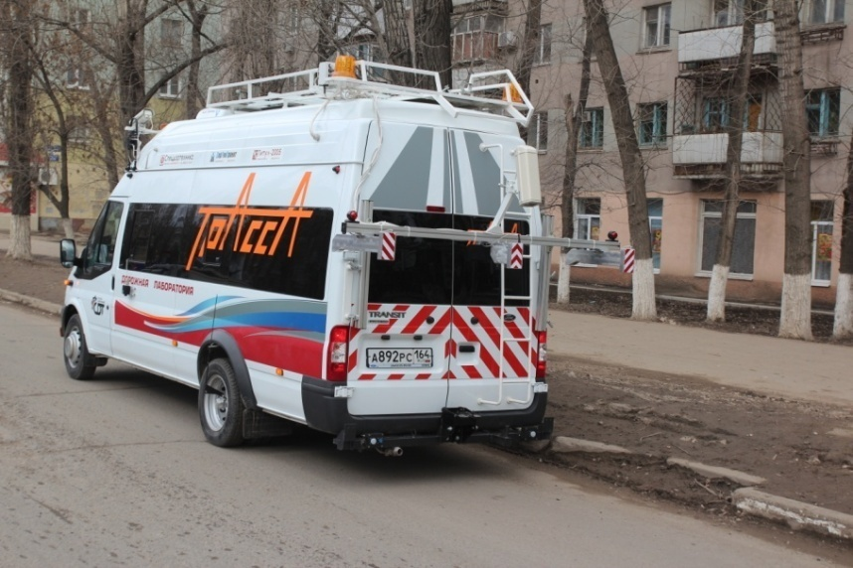
Технические средства реализации системы управления состоянием автомобильных дорог Государственной компании «Автодор»
Принципиально новый подход
Планирование капитальности и сроков проведения ремонтов по фактическому состоянию ДОРОГ, а не по директивно установленным межремонтным срокам
Объективность и достоверность результатов изысканий – основа для принятия оптимальных технических решений
Оперативность и достоверность обновления данных и уточнению объемов работ в случае переноса сроков ремонта
Минимизация влияния «человеческого фактора» на принятие управленческих решений
Установка FWD «Primax-1500»
апробированная система измерения чаши динамических прогибов (подтверждена сопоставлением с «ВИК»)
собственное ПО для расчета слоев ДО
высокая повторяемость и достоверность результатов
Лаборатория «Трасса-ЦМП»
12 измерительных систем, построение цифровой модели покрытия
интеграция с ГИС и САПР
фиксация дефектов от 1 мм
оснащается прототипом системы машинного зрения
Лаборатория КП-514 СМП «Трасса»
скорость при измерениях 80 км/час
автоматическая оценка дефектов покрытия,
весь комплекс ТЭП - за 1 проезд
передача результатов для пост-обработки в режиме «онлайн»
1

Slide 3
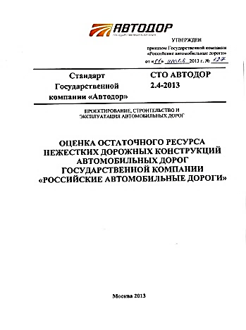
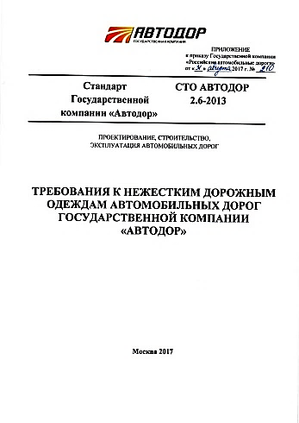
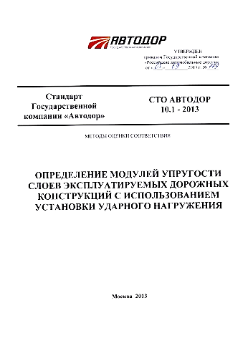
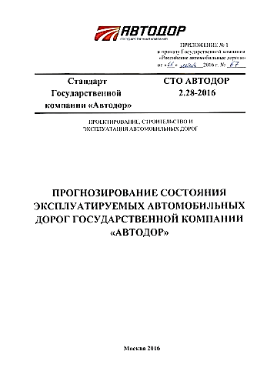
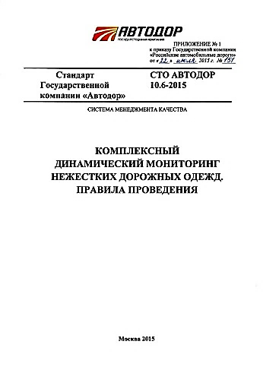
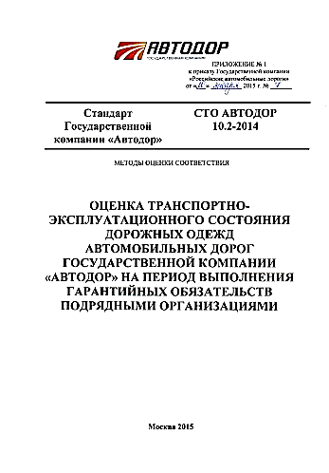
Комплекс стандартов Государственной Компании
:
СТО АВТОДОР
2.4-2013
Определен порядок расчета остаточного ресурса дорожных конструкций на текущем этапе эксплуатации, рекомендации по обоснованию проектных решений с учетом остаточного ресурса дорожных конструкций
СТО АВТОДОР
2.28-2016
Оценка состояния слоев эксплуатируемых дорожных конструкций
Проектирование ремонтов по прогнозированиюТЭС АД
Проектирование реконструции и кап. ремонтов по результатам
КДМ
СТО АВТОДОР
2.6-2013
СТО АВТОДОР
10.6-2015
СТО АВТОДОР
10.1-2013
Установлены требования к значениям технико-эксплуатационных показателей, определяющих ТЭС АД Государственной компании «Автодор» в период выполнения гарантийных обязательств подрядными организациями
СТО АВТОДОР
10.2-2014
2

Slide 4
Стратегия управления состоянием автомобильных дорог
Диагностика сети автомобильных дорог по показателям:
продольная ровность IRI (расчет индикатора Pров)
дефекты покрытия с расчетом Бср (расчет индикатора Pв.оц с применением лабораторий, оснащенных системой цифровой видеодефектовки)
общий модуль упругости Eоб (расчет индикатора Pпр с применением установки FWD)
Актуализация
базы дорожных данных ГИС
Оценка уровня сохранности дорожных одежд
актуализация технических паспортов дорог и ИССО
анализ проектной документации
анализ истории ремонтов
Расчет комплексного показателя Pсохр=Pпр*Pв.оц*Pров.
Классификация участков дорог по уровню сохранности дорожных одежд на группы
(I – восстановление нормативного состояния покрытия, II – ремонт, III – кап. ремонт)
I группа
Создание комплексных цифровых дефектных ведомостей
Комплексный динамический мониторинг
II группа
Комплексные цифр. деф. ведомости и участки локальной замены нижних слоев дорожной одежды
Комплексные цифр дефектные ведомости
Варианты конструкции дорожных одежд
Сметы
III группа
Проектирование капитального ремонта
Результаты КДМ – изыскания и раздел ПИР
- Варианты конструкции дорожных одежд
- Проект на капитальный ремонт
Комплексные цифровые дефектные ведомости, сметы
Проект в формате автомат. 3D систем управления дорожной техникой
Программа ремонтов и капитальных ремонтов автомобильных дорог на 3-летний период
3

Slide 5
Оценка уровня сохранности дорожных одежд
СБОР ДАННЫХ ОБ ОБЪЕКТЕ
ДИАГНОСТИКА СОСТОЯНИЯ АВТОМОБИЛЬНОЙ ДОРОГИ
ОЦЕНКА ПРОЧНОСТИ ДОРОЖНОЙ ОДЕЖДЫ
(фактический общий модуль упругости)
ВИЗУАЛЬНАЯ ОЦЕНКА СОСТОЯНИЯ ПОКРЫТИЯ
(средний балл по визуальной оценке)
ОЦЕНКА ПРОДОЛЬНОЙ РОВНОСТИ
(показатель IRI)
Доля протяженности участка с удовлетворительной прочностью – Pпр
Eоб>Emin
Доля протяженности участка с удовлетворительным визуальным состоянием – Pв.оц
Бср<3 неудовл.;
3<Бср<4.5 удовл.;
Бср>4.5 норм.
Доля протяженности участка с удовлетворительной ровностью Pров
IRI>IRIпред
Определение комплексного показателя сохранности дорожной одежды
Pсохр. = Pпр. * Pв.оц * Pров.
Pсохр.<0,5 – требуется проведение комплексного динамического мониторинга
Pсохр.<0,7 – выполнение работ по ремонту
Pсохр.>0,7 – устранение дефектов дорожного покрытия в рамках содержания
4

Slide 6
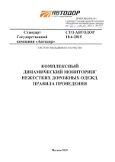
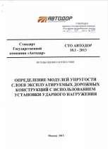
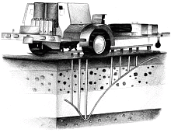
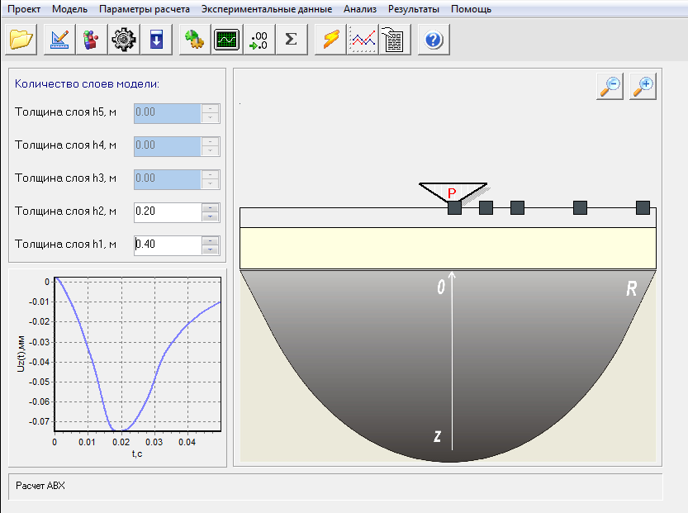
Комплексный динамический мониторинг
Проведение комплексного динамического мониторинга позволяет:
- Планировать мероприятия по обеспечению сохранности автомобильных дорог исходя из фактического уровня их состояния, а не из регламентируемых межремонтных сроков.
- Минимизировать влияние «человеческого фактора» на принятие управленческих решений
асфальтобетон
основание
грунт
Определение ослабленных элементов дорожной одежды и рекомендации по усилению дорожных одежд
Получение фактических характеристик каждого элемента дорожной одежды
Полевые работы
5

Slide 7
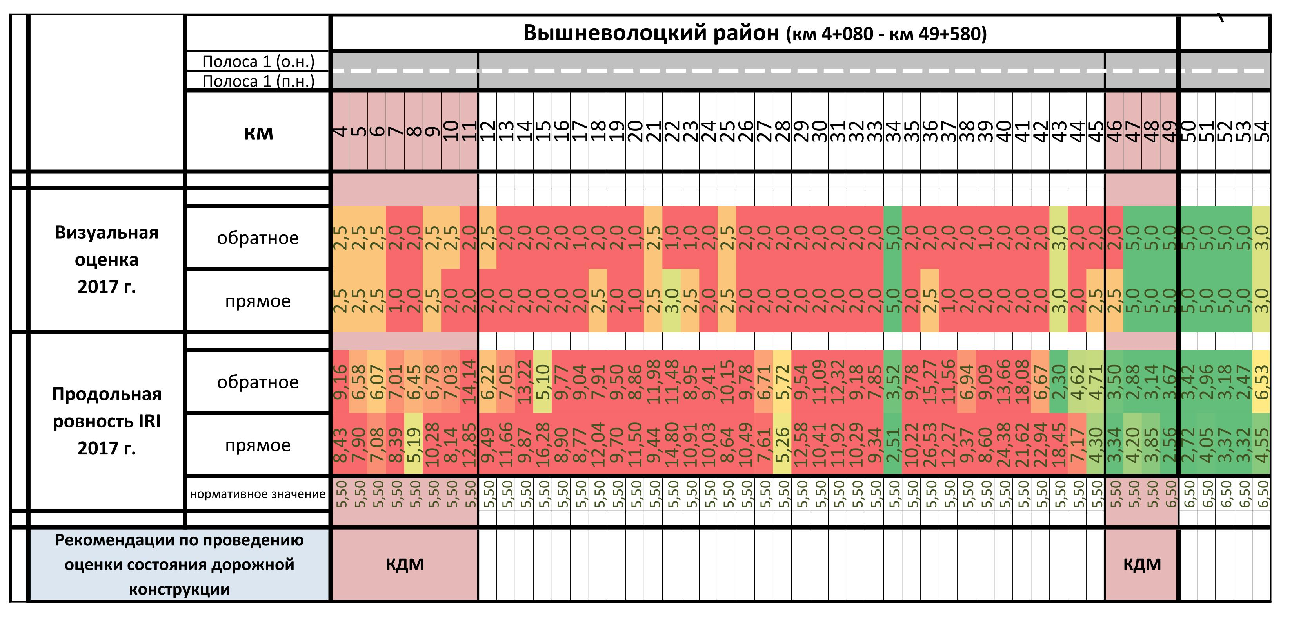
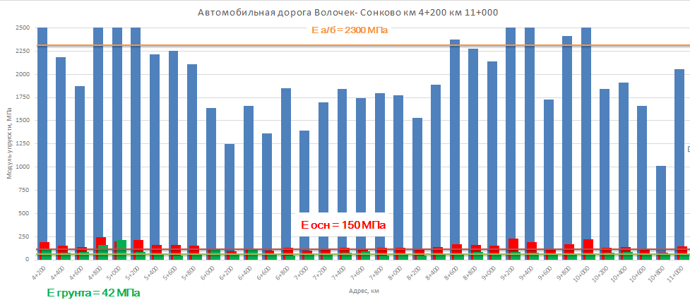
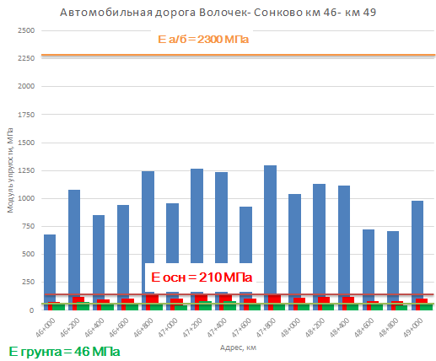
Оценка эффективности ремонта на основе результатов диагностики по нормативам РФ
и по результатам комплексного динамического мониторинга
Ремонт не проводился -
по нормативам РФ участок имеет критические значения ТЭП
Ремонт выполнен 8 мес. назад –
по нормативам РФ участок
в нормативном состоянии
Результаты
комплексного динамического мониторинга
указывают на неэффективность расходования средств
Дорожная конструкция
находится в неудовлетв. состоянии
Вывод: средства на ремонт израсходованы неэффективно, ремонтные мероприятия назначены неверно (устраняют последствия а не причину), дефекты проявятся в ближайшие 6 мес.
6

Slide 8
Прогнозирование межремонтных сроков по продольной ровности (показатель IRI)
Увеличение межремонтных сроков на 63 %
Увеличение прогнозных сроков до 14,5 лет
7

Slide 9
Прогнозирование межремонтных сроков по показателю колейность дорожного покрытия
Увеличение межремонтных сроков на 40 %
Увеличение прогнозных сроков до 17 лет
8

Slide 10
Оценка состояния дорожного покрытия по годам эксплуатации
Участки с применением ПДА-асфальтобетонов | 1 год | 2 год | 3 год | 4 год | 5 год | 6 год | 7 год
км 492 – км 517 | без дефектов | без дефектов | поперечные одиночные трещины (расст. между трещ. св. 10 м), образование колеи до 4 мм | поперечные редкие трещины (расст. между трещ. 8-10 м), колейность до 4 мм, продольные центральные трещины
км 1207 – км 1240 | без дефектов | без дефектов | без дефектов | поперечные редкие трещины (расст. между трещ. 8-10 м), колейность до 4 мм
км 877 – км 892 | без дефектов | одиночные поперечные трещины | одиночные поперечныхе трещины | одиночные поперечные трещины, редкие продольные центральные трещины
Участки без ПДА-асфальтобетонов | 1 год | 2 год | 3 год | 4 год | 5 год | 6 год | 7 год
км 225,6 – км 260 | появление одиночных поперечных трещин | поперечные редкие трещины (расст. между трещ. 6-8 м); | поперечные редкие трещины (расст. между трещ. 4-6 м); | поперечные трещины (расст. между трещ. 4-6 м); колейность при средней глубине колеи <=4 мм; продольные боковые трещины; шелушение | поперечные частые трещины (расст. между трещ. 3-4 м); колейность при средней глубине колеи <=4 мм; продольные боковые трещины; шелушение | поперечные частые трещины (расст. между трещ. 3-4 м); колейность при средней глубине колеи <=4 мм; продольные боковые трещины; шелушение | ремонт
км 296,5 – км 321 | без дефектов | поперечные редкие трещины (расст. между трещ. 6-8 м); продольные центральные трещины | поперечные трещины (расст. между трещ. 4-6 м); продольные центральные трещины; карты заделанных выбоин | поперечные трещины (расст. между трещ. 4-6 м); продольные центральные трещины; карты заделанных выбоин; шелушение; одиночные выбоины (расст. между выбоинами >20м) | ремонт
км 414,7 – км 464,3 | появление одиночных поперечных трещин | поперечные редкие трещины (расст. между трещ. 8-10 м), продольные центральные трещины | поперечные редкие трещины (расст. между трещ. 6-8 м) | поперечные редкие трещины (расст. между трещ. 6-8 м); продольные центральные трещины | поперечные трещины (расст. между трещ. 4-6 м); продольные центральные трещины; продольные боковые трещины | поперечные частые трещины (расст. между трещ. 3-4 м); продольные центральные трещины; продольные боковые трещины | ремонт
9

Slide 11
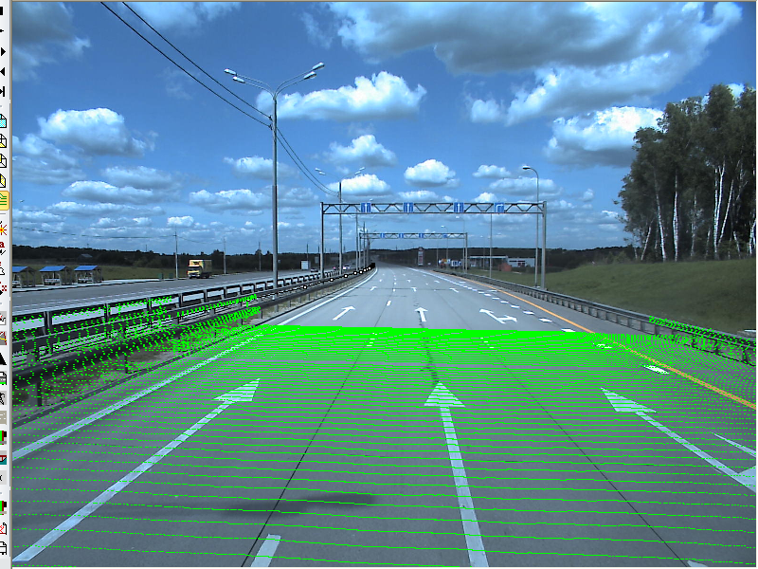
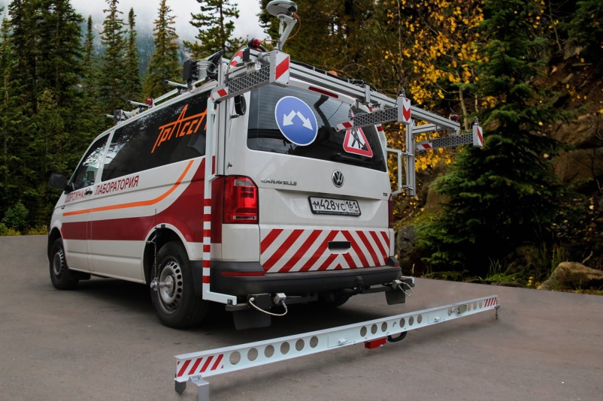
Создание комплексных цифровых дефектных ведомостей
Цель – повышение достоверности изысканий и качества проектирования
Преимущества технологии формирования комплексных цифровых дефектных ведомостей:
Сокращение сроков подготовки документации на выполнении ремонта
Получение объективных и достоверных данных без влияния человеческого фактора
Оперативность и актуальность проектной документации даже при переносе сроков реализации на следующий сезон
10

Slide 12
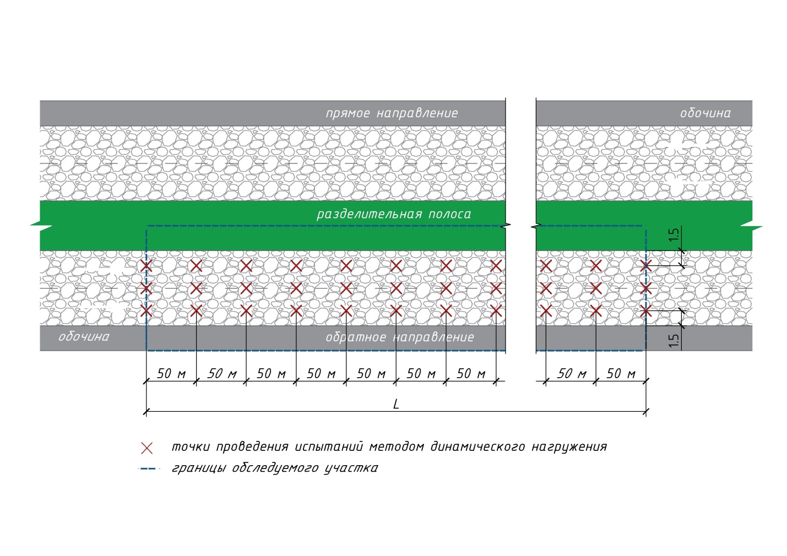
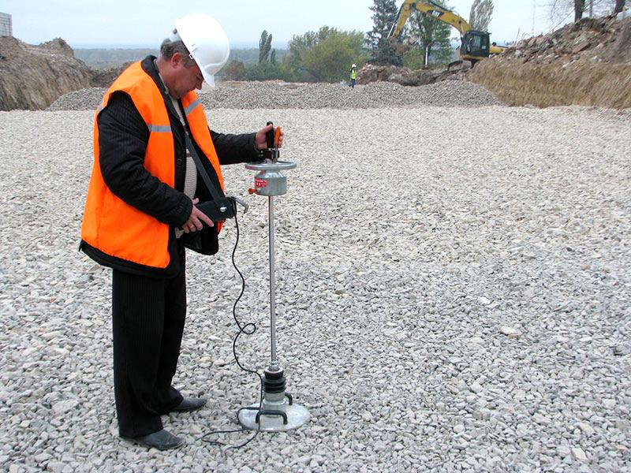
Порядок определения параметров деформативности и их однородности, с использованием оборудования динамического нагружения
Схема расположения точек испытания
динамическим штампом
Модуль деформации на поверхности слоев оснований (E_{Vd}) – главный показатель уровня качества устройства оснований (СТО АВТОДОР 10.3-2014 «Метод оценки качества несущих оснований из необработанных вяжущими материалов по деформативности их поверхности на стадии приемочного контроля при устройстве дорожных одежд»)
Основной критерий - фактическая однородность показателей по прочности при динамическом нагружении на контролируемом участке
Требуемые значения параметров деформативности и их однородности
оснований дорожных одежд
Материал Слоя | Конструктивный элемент | Требуемые показатели деформативности
 |  | При динамическом нагружении
 |  | Модуль деформации E_{vd}, МПа | Коэффициент вариации модуля деформации V(E_{Vd}), не более
ЩПС, ЩГПС | Несущий слой основания | ≥ 60 | 0,12
 | Нижний слой основания | ≥ 60 | 0,12
 | Дополнительный слой основания | ≥ 60 | 0,12
Песок | Нижний слой основания | ≥ 40 | 0,18
 | Дополнительный слой основания | ≥ 35 | 0,18
11

